Slide 1

METODOLOGIA CIENTÍFICA

Slide 2
DIVISÃO DA DISCIPLINA
UNIDADE 1 - DO TEMA DA PESQUISA AO PROBLEMA DA PESQUISA: A BUSCA DO SABER COMO CARACTERÍSTICA DO SER HUMANO
UNIDADE 2 - O PENSAMENTO CIENTÍFICO E OS TRABALHOS ACADÊMICOS
UNIDADE 3 - CITAÇÕES E REFERÊNCIAS

Slide 3
OBJETIVO
Oferecer possibilidades aos alunos de entenderem a noção do ato de pesquisar e também de desenvolver um projeto de pesquisa.
Fornecer subsídios aos alunos para que desenvolvam sua opinião social de política, situados dentro do contexto em que vivem.

Slide 4

O QUE É PESQUISA?
É a busca pelo saber como uma característica intrínseca do ser humano.
A pesquisa deve obedecer padrões previamente estabelecidos e seguir formas específicas de composição.
A PESQUISA FAZ PARTE DO NOSSO DIA A DIA

Slide 5
PARA O QUE PRECISAMOS DA PESQUISA?
1. Visando o crescimento pessoal
2. Desempenhas melhorar nossas funções
3. Conhecer produtos
4. Entender como o mundo é organizado
5. Gerar e adquirir conhecimento
6. Resolver problemas e atender as necessidades do mercado

Slide 6
O PAPEL DA UNIVERSIDADE NA PESQUISA CIENTÍFICA
ENSINO
PESQUISA
OU
INICIAÇÃO
CIENTÍFICA
EXTENSÃO

Slide 7
INICIAÇÃO AO PENSAR CIENTÍFICO
Pensar de uma forma fundamentada com uma metodologias com objetivos claros para não ficar no empirismo. Esse conhecimento vai ajudá-los em todos os trabalhos acadêmicos, nos papers e no TCC.

Slide 8
ETAPAS DO TRABALHO DE PESQUISA
ASSUNTO
TEMA
FORMAÇÃO DO PROBLEMA
JUSTIFICATIVA
OBJETIVOS
DELIMITAÇÃO DO PROBLEMA
METODOLOGIA
ANEXOS
REFERÊNCIAS

Slide 9
ESCOLHA DO ASSUNTO
O ponto inicial de qualquer pesquisa é uma etapa muito
Importante e devemos levar em conta vários aspectos.
Observar:
O assunto deve apresentar alguma contribuição para a
Sociedade e/ou para a ciência.
Atual (não ter sido discutido à exaustão).
Formação e habilidades do pesquisador, o pesquisador
deve estar confortável e seguro do assunto.
Ter material bibliográfico de fácil acesso.

Slide 10
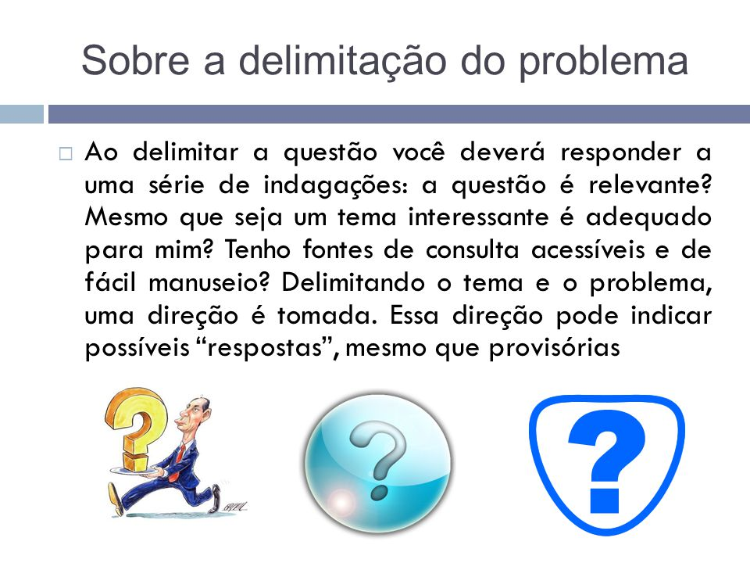
DELIMITAÇÃO DO PROBLEMA

Slide 11
PROBLEMA
É preciso elencar um problema, algo que os alunos queiram
pesquisar. Esse problema sempre será composto em forma de uma
pergunta.
ASSUNTO GENÉRICO: Administração
ASSUNTO ESPECÍFICO: Marketing
PARTICULARIDADES DESSE ASSUNTO: Análise de mercado
EX: QUAIS MOTIVOS INFLUENCIAM O ALUNO NA ESCOLHA DO CURSO DE GRADUAÇÃO?
Ou para delimitar mais o campo da pesquisa
EX: QUAIS MOTIVOS INFLUENCIAM O ALUNO NA ESCOLHA DO CURSO DE GRADUAÇÃO EM LETRAS?

